Slide 1
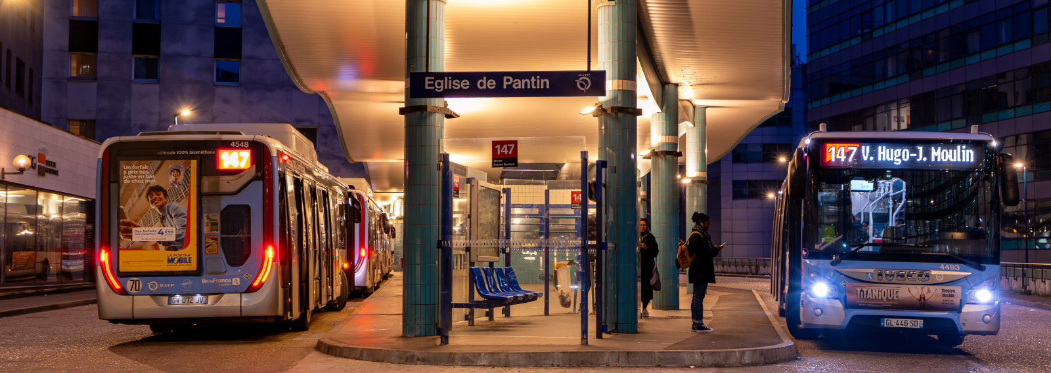
Rencontres gares routières – présentation RATP
27 mars 2026

Slide 2
Introduction
L’objet gares routières a longtemps été déconsidéré par les acteurs territoriaux, essentiellement par l’absence de cadrage pour en organiser la gestion.
La Business Unit GR a été créée mi-2020 pour mettre en place une gouvernance pour coordonner l’activité sur le périmètre historique de la RATP (quarantaine de gares routières).
Nos missions :
Assurer une exploitation fluide, et développer des espaces sûrs, lisibles, accessibles et accueillants.
Clarifier les contextes juridiques et administratifs des sites existants.
Assurer les gestions courante et patrimoniale.
Assurer la viabilité et la cohérence du modèle économique propre aux gares routières.
Proposer des services ou des animations culturelles dans les gares routières afin de développer leur attractivité et en faire de véritables « lieux de vie ».
Accompagner les centres bus dans la prise en main progressive de la gestion de ces espaces.

Slide 3
01
Périmètre géographique de la bu gares routières

Slide 4
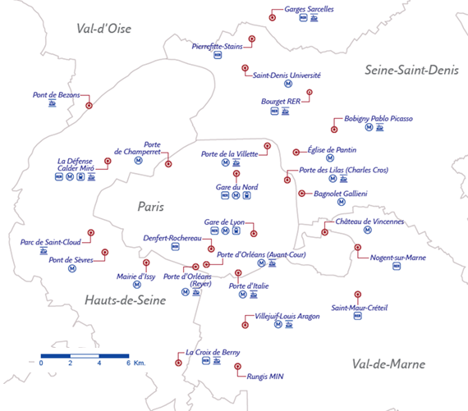
Gares Routières gérées par la RATP
Périmètre au 01/03/26

Slide 5
Liste des Gares Routières RATP par statut au 1er mars 2026
RATP propriétaire de l’infrastructure et du foncier
Eglise de Pantin
Porte de la Villette - Cité des Sciences
Porte des Lilas – Charles Cros
Porte d’Orléans – Avant cour
Saint Denis Université
Saint-Maur – Créteil RER
Villejuif – Louis Aragon
Bagnolet – Gallieni
Bobigny – Pablo Picasso
Château de Vincennes
Garges Sarcelles
Croix de Berny
La Défense
Le Bourget
Parc de Saint Cloud
Pierrefitte – Stains
Pont de Bezons
Pont de Neuilly
Pont de Sèvres
Porte de Champerret
Porte d’Italie
Porte d’Orléans – Ernest Reyer
Rungis - MIN
RATP propriétaire de l’infrastructure uniquement
RATP gestionnaire uniquement
Mairie d’Issy (convention)
Nogent sur Marne (convention)
Gare du Nord (en cours)
Gare de Lyon (convention)

Slide 6
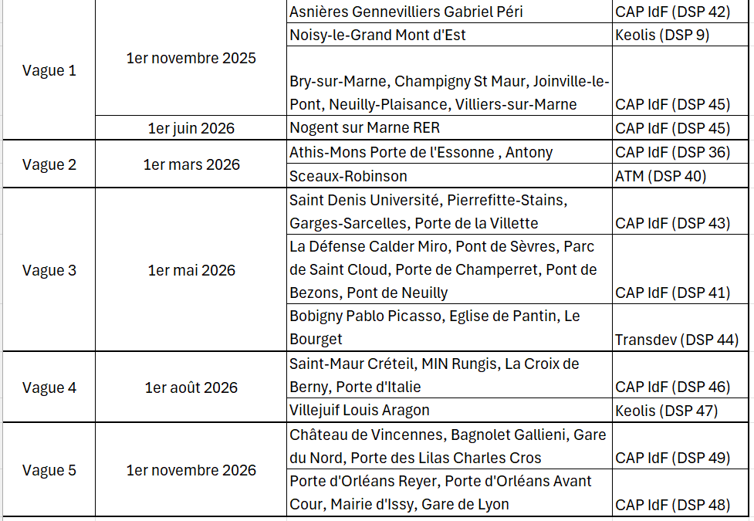
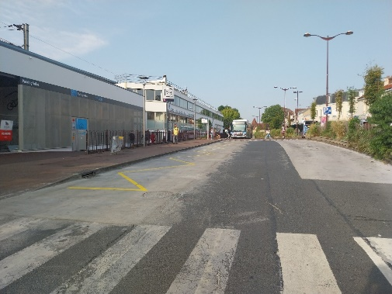
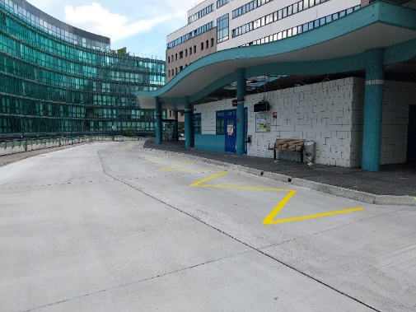
Mise en place progressive des délégations de service public (DSP) liées à la mise en concurrence du réseau de bus de Paris et de petite couronne.
Reprise progressive des gares routières par Ile-de-France Mobilités qui en transfère ensuite la gestion aux différents délégataires des DSP
Fin d’activité de la BU GR actée à novembre 2026
Réalisation par la BU GR de travaux de remise en état préalables à la reprise des gares
Passation avec les délégataires

Slide 7
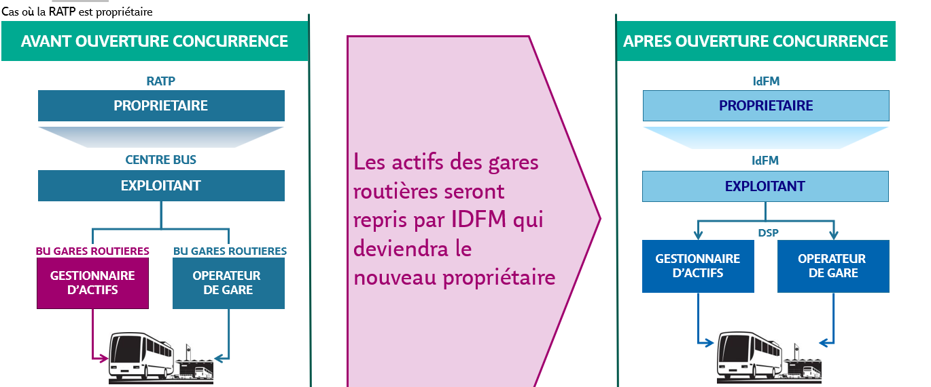
Reprise des actifs RATP

Slide 8
02
Gouvernance et modèle économique

Slide 9


Evolution de l’intégration des gares routières dans le contrat avec IDFM
Intégration des gares routières jusqu’à présent dans le contrat RATP-IdFM
pas ou très peu circonscrites donc sans véritable modèle économique pouvant répondre aux enjeux d’entretien et d’exploitation des gares.
L’exploitation des gares routières a toujours été intégrée dans le forfait global d’exploitation du transport sans réelle délimitation du périmètre concerné → n’incitait pas à un suivi économique dédié donc efficace
Transport
régulier de personnes
Contrat global de Transport intégrant le ou les gare(s) routière(s) du périmètre.
Contrat
pluriannuel
GR
Objet Gare Routière non identifié et noyé dans le contrat global.

Slide 10
Evolution de l’intégration des gares routières dans le contrat avec IDFM
Dans le cadre de l’ouverture à la concurrence, Ile-de-France Mobilité a décidé :
de ne pas créer de structure interne dédiée pour les Gares Routières (pas d’appel d’offre séparé),
de détourer précisément l’objet Gare Routière dans les futures DSP,
d’ajouter des critères relatifs à la qualité sur les gares routières,
d’imposer la mise en place du modèle économique des redevances aux départs / passages.
GR
Objet opérateur Gare Routière détouré (intégré dans la DSP).
Transport
régulier de personnes
Appel d’Offre
Partie Transport de la DSP (centre bus, lignes de bus, Points d’arrêt…
Appel d’offre global
Contrat global de Transport intégrant le ou les gare(s) routière(s) du périmètre.

Slide 11
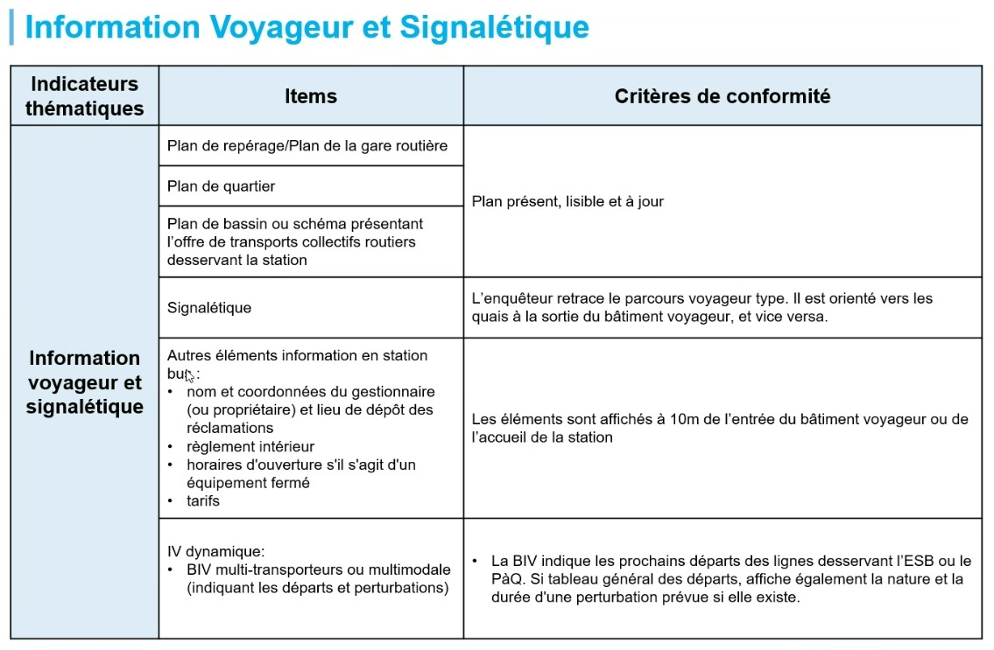
Critères qualité prévus sur les ESB dans le cadre des futures DSP

Slide 12
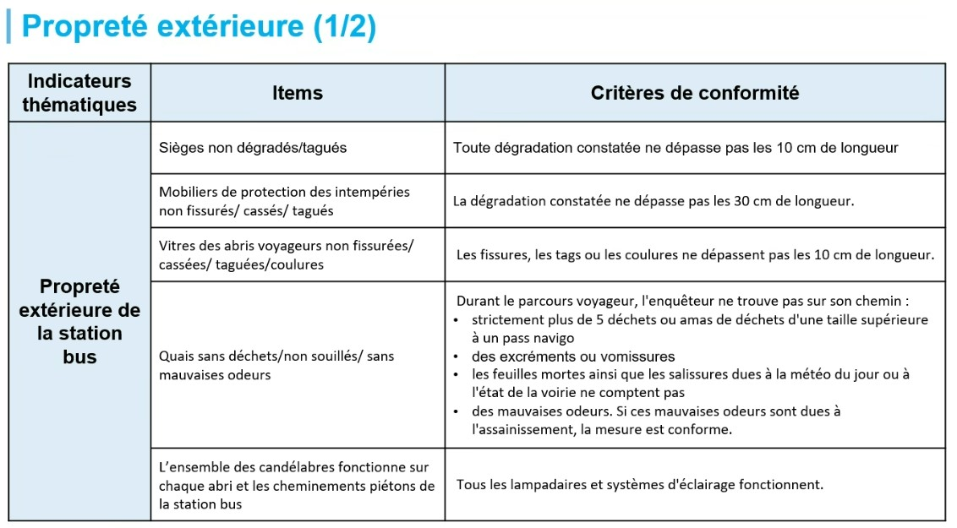
Critères qualité prévus sur les ESB dans le cadre des futures DSP

Slide 13
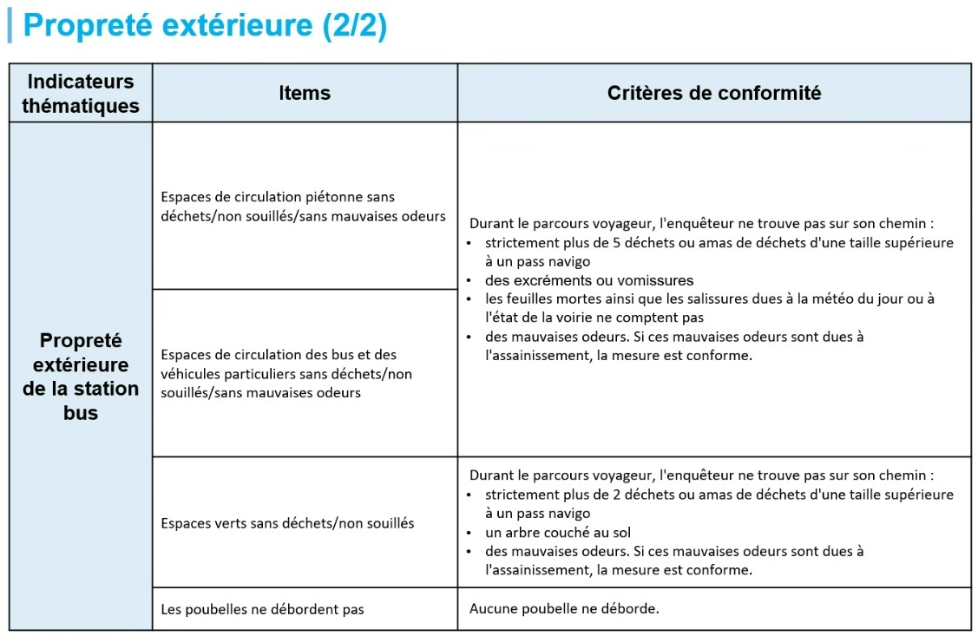
Critères qualité prévus sur les ESB dans le cadre des futures DSP

Slide 14
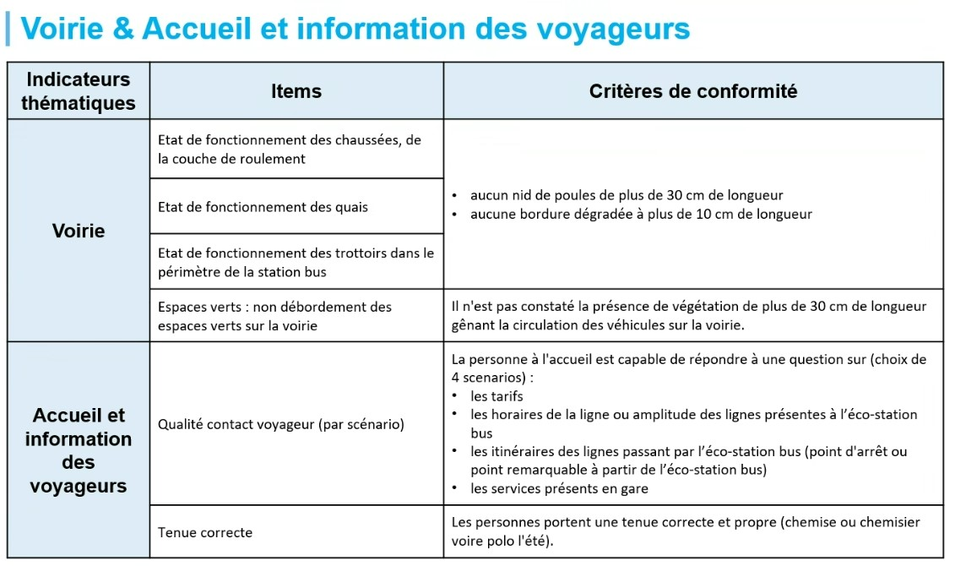
Critères qualité prévus sur les ESB dans le cadre des futures DSP

Slide 15
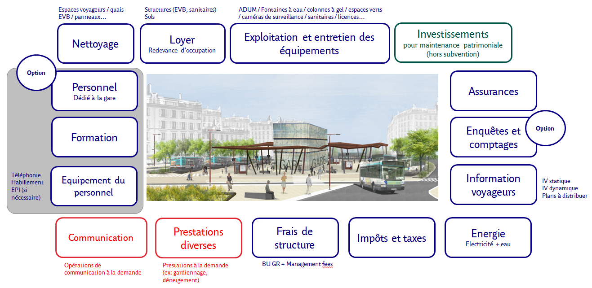
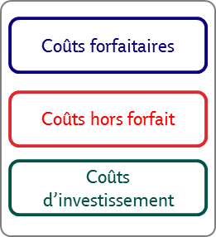
Détourage des coûts d’exploitation
Délimiter le périmètre financier de chaque gare
Légende
Investissements subventionnés par IDFM

Slide 16
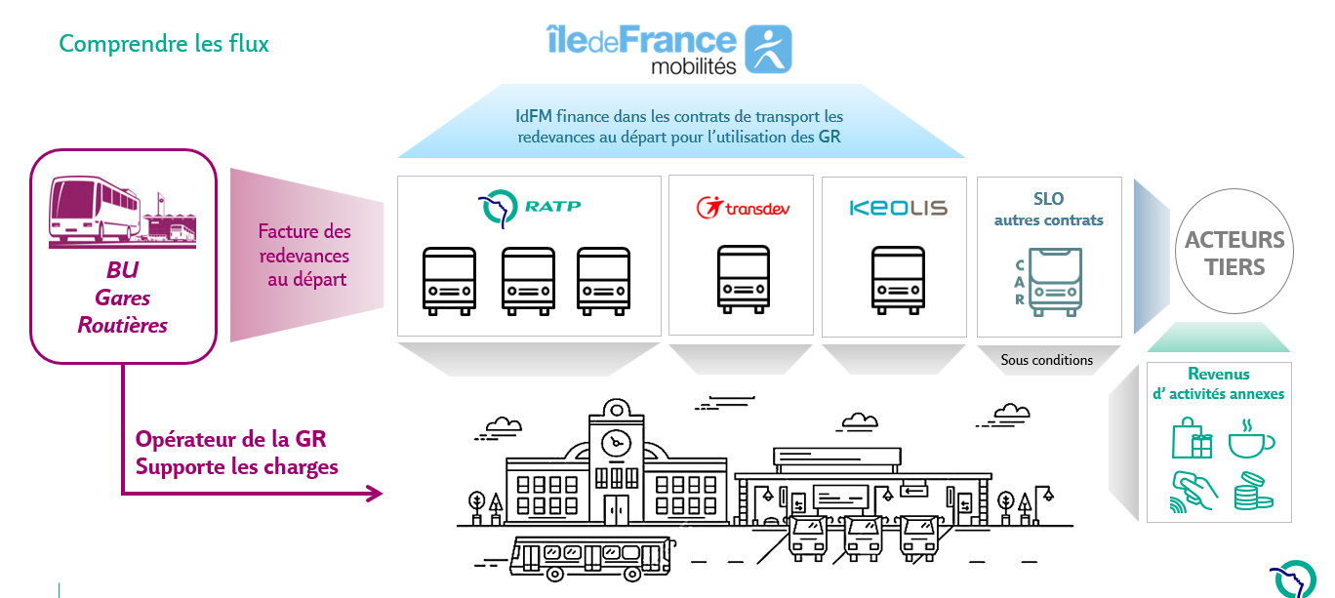
Mise en place du modèle économique préconisé par IDFM
Détourage des coûts d’exploitation de chaque gare routière supporté par la BU GR
Transmission par les transporteurs du nombre de passages/départs sur les lignes desservant la gare routière à l’année N+1
Validation du montant de la redevance au passage / départ par IDFM
Facturation semestrielle / annuelle selon le montant

Slide 17
03
Points divers

Slide 18
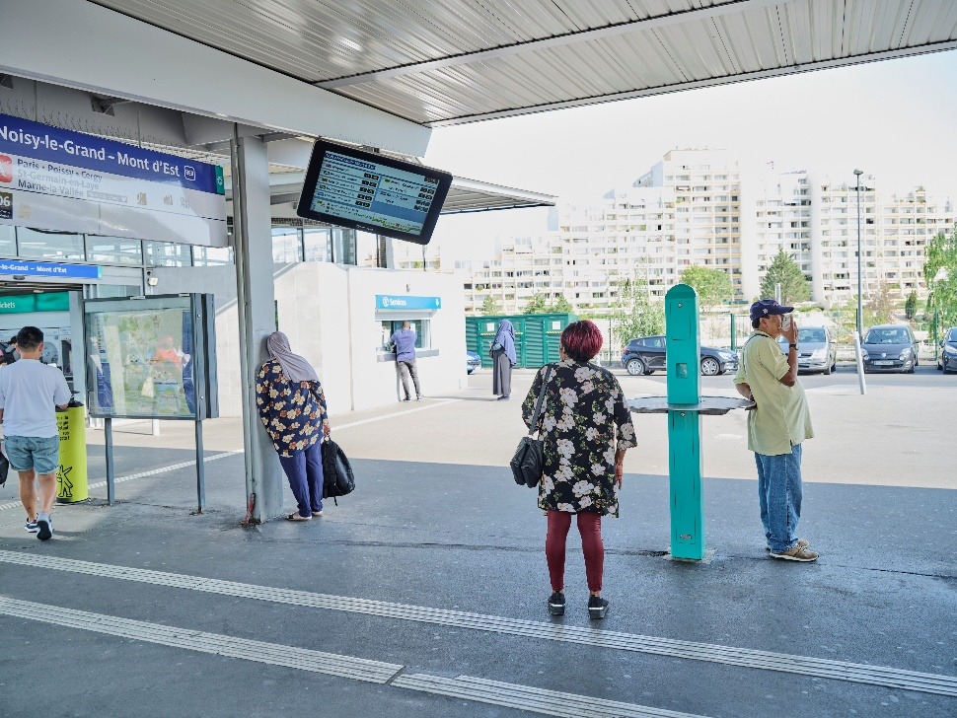
Les services proposés dans nos gares
Présence de personnel dédié à l’IV et la billettique sur quelques gares lorsque local existant : Gare du Nord, Château de Vincennes, Bagnolet Gallieni, Porte d’Orléans Reyer, Bobigny Pablo Picasso, Porte de Champerret, La Défense
Prises USB
Installation d’écran multi-transporteurs (lignes régulières)
Cendriers avec collecte et recyclage des mégots

Slide 19
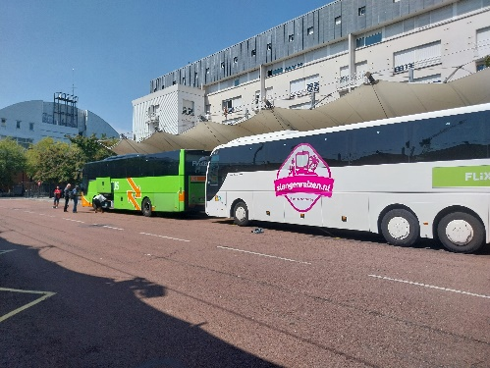
Accès aux gares routières du périmètre RATP par les SLO
St Denis Université est la seule gare routière du réseau à accueillir des SLO
Aucune autre gare n’a fait l’objet de demandes récente de la part des opérateurs de SLO
Sur les autres gares routières, toute demande s’inscrirait dans un contexte capacitaire contraint :
sites saturés en pointes et flancs de pointes,
stationnement de plus longue durée de certains bus en raison des travaux de transition énergétique des dépôts environnants, limitant l’espace disponible dans les centres bus en journée
volonté des collectivités de rendre les gares plus compactes dans le cadre des projets de pôle

Slide 20
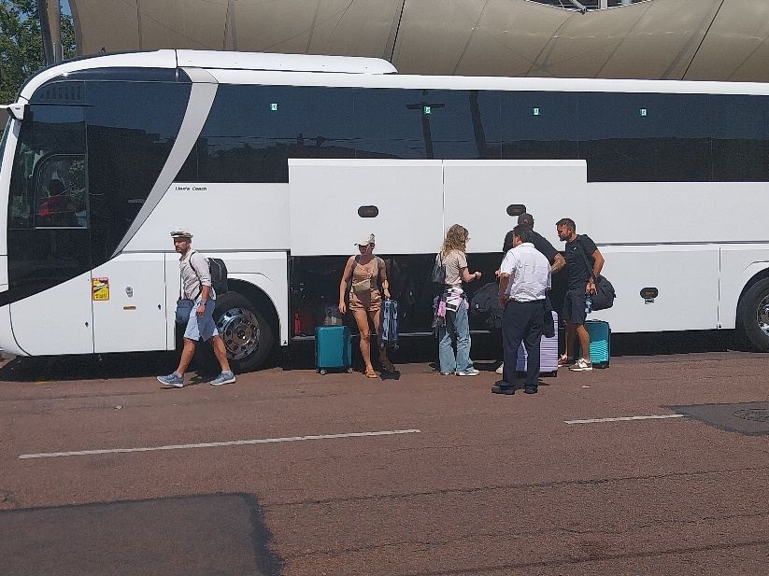
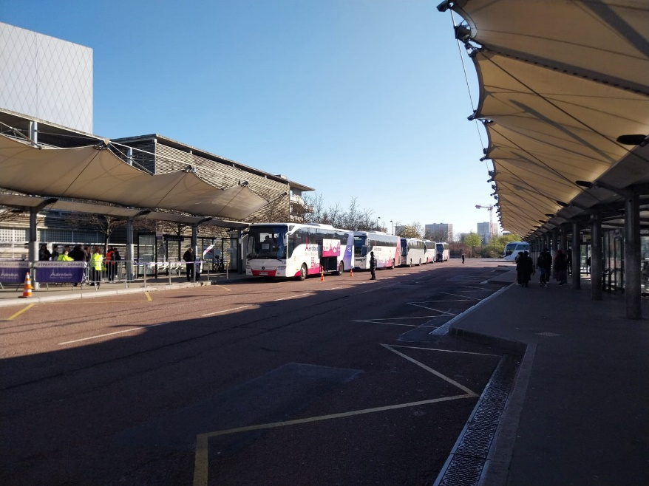
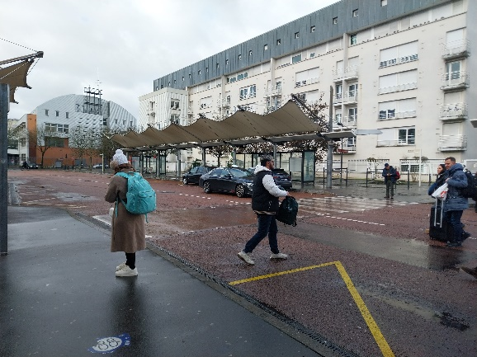
Accueil d’AEROBUS à Saint Denis Université
Arrivée des premières navettes en février 2024 (4 passages/jour) – 1 emplacement alloué dans la gare routière
Fermeture de Porte Maillot et arrivée du terminus principal à St Denis Université en mai 2024 avec 70 rotations/jour en moyenne (4 puis 6 emplacements alloués pour répondre aux besoins observés sur place)
Mise en place de process avec Aerobus pour sécuriser au maximum les flux piétons et bus dans la gare routière

Slide 21
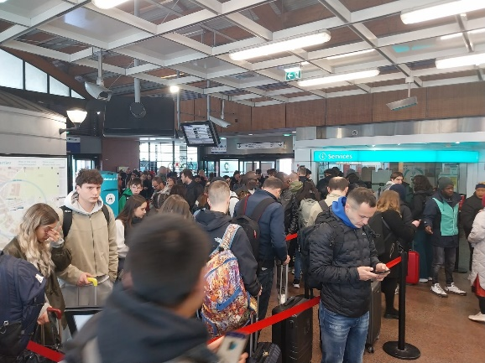
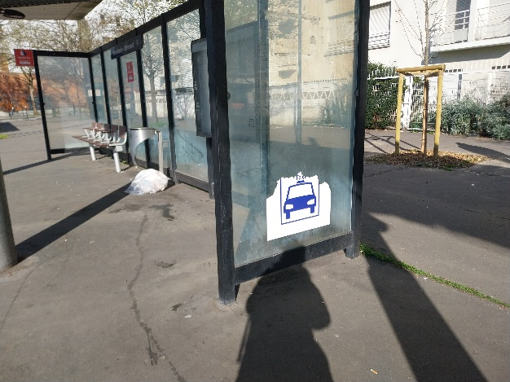
Accueil d’AEROBUS à Saint Denis Université
Organisation des flux pour faire face à l’affluence des voyageurs
Adaptation du dispositif de vente au sein de la station de métro (mise en place de personnel + appareils mobiles de vente de titres de transport)
Mise en place de sécurité privée en complément du dispositif GPSR pour faire face aux pickpockets
Cohabitation très difficile avec les taxis et les VTC
Retour à Porte Maillot le 14 décembre

Slide 22

MERCI

